Slide 1


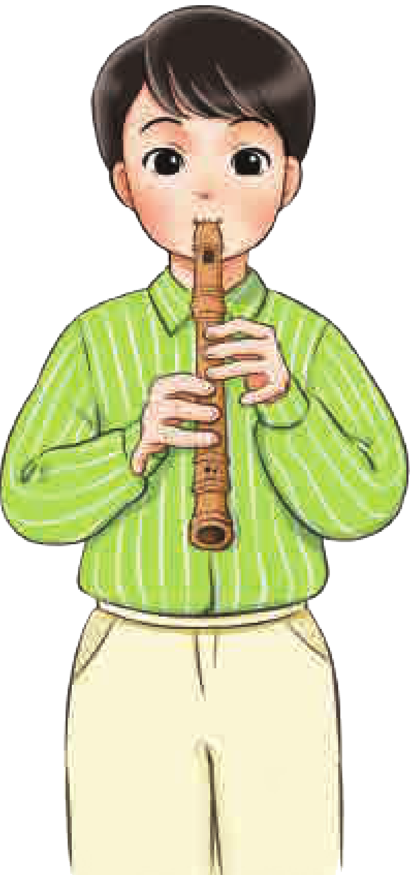
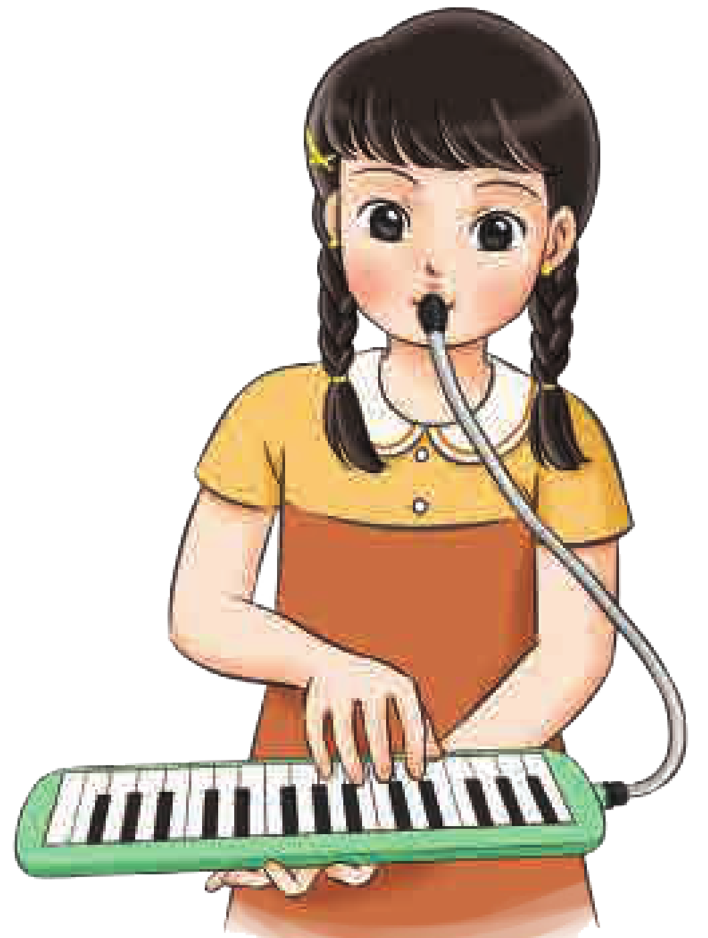
TIẾT 14
Ôn tập bài hát: Duyên dáng mùa xuân
Nhạc cụ: Nhạc cụ thể hiện tiết tấu
và nhạc cụ thể hiện giai điệu

Slide 2


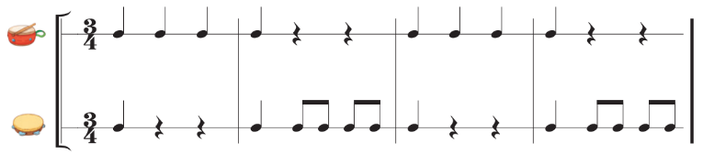

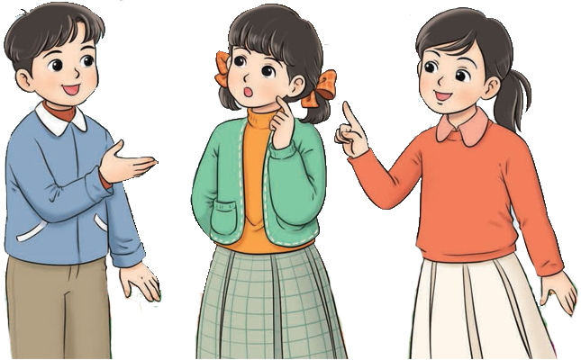
Hình thành kiến thức
NHẠC CỤ TIẾT TẤU, NHẠC CỤ GIAI ĐIỆU
a) Gõ 2 hình tiết tấu theo nhóm
Nghe gõ mẫu, luyện tập

Slide 3
Nhóm 1
Nhóm 2

Slide 4
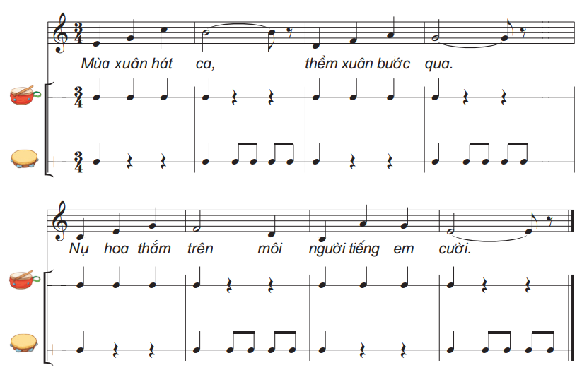
b) Gõ đệm cho bài hát Duyên dáng mùa xuân
Nhóm 1: Câu 1,2
Nhóm 2: Câu 3,4

Slide 5
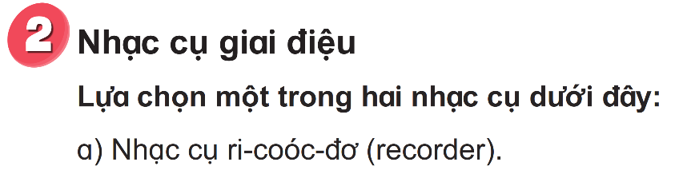
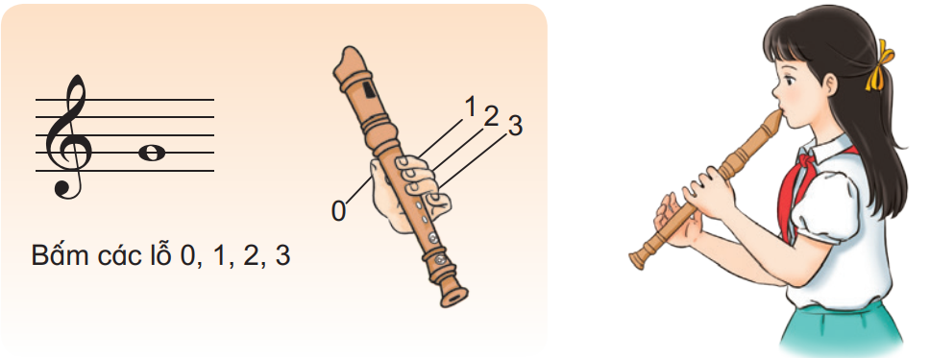
Hướng dẫn thổi nốt Son đã học

Slide 6
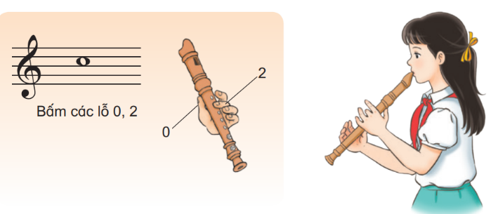
Hướng dẫn thổi nốt Đô 2

Slide 7
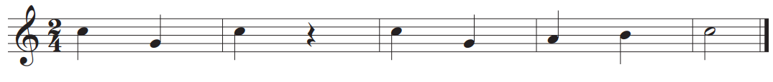
Hướng dẫn thổi mẫu âm

Slide 8
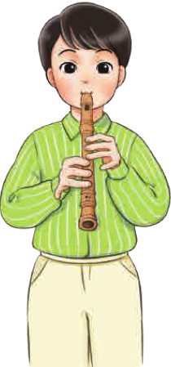
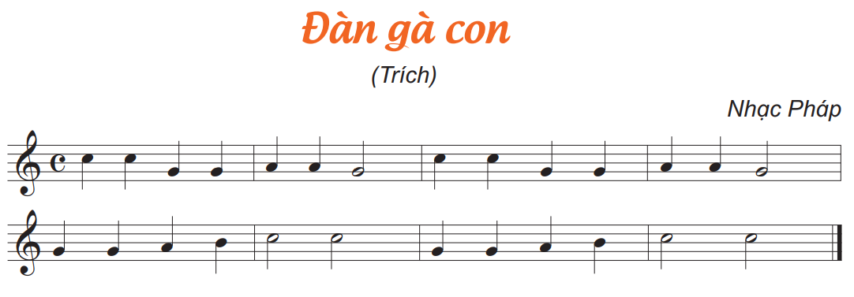
Hướng dẫn thổi bài luyện tập

Slide 9
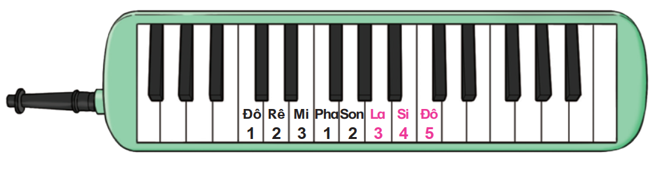
b)Kèn phím
Giới thiệu lại vị trí 3 nốt La, Si, Đô

Slide 10
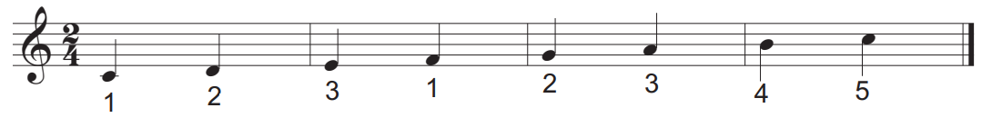
Hướng dẫn Luyện gam đi lên với kĩ thuật luồn ngón 1

Slide 11
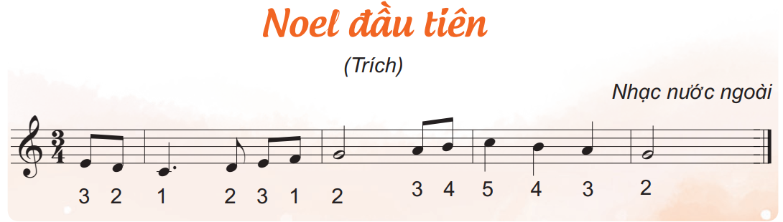
Hướng dẫn Bài luyện tập

Slide 12

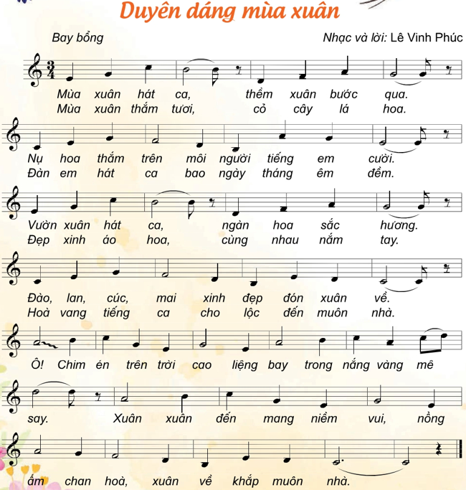
Ôn tập bài hát: Duyên dáng mùa xuân
Luyện tập
Nghe lại bài hát

Slide 13
Ôn các hình thức

